Slide 1
灯光部分
AmbientLight
环境光会均匀地照亮场景中的所有物体，不能用来投射阴影，因为没有方向。
PointLight
点光源为从一个点向各个方向发射的光源，类似灯泡发出的光，可以投射阴影。
AmbientLight( color : Integer, intensity : Float )
color - (参数可选）颜色的rgb数值。缺省值为 0xffffff。
intensity - (参数可选)光照的强度。缺省值为 1。
PointLight( color : Integer, intensity : Float, distance : Number, decay : Float )
color - (可选参数)) 十六进制光照颜色。 缺省值 0xffffff (白色)。
intensity - (可选参数) 光照强度。 缺省值 1。
distance - 这个距离表示从光源到光照强度为0的位置。 当设置为0时，光永远不会消失(距离无穷大)。缺省值 0.
decay - 沿着光照距离的衰退量。缺省值 2。

Slide 2

灯光部分
DirectionalLight
平行光是沿着特定方向发射的光。这种光的表现像是无限远,从它发出的光线都是平行的。常常用平行光来模拟太阳光的效果。
SpotLight
光线从一个点沿一个方向射出，随着光线照射的变远，光线圆锥体的尺寸也逐渐增大,该光源可以投射阴影。
SpotLight( color : Integer, intensity : Float, distance : Float, angle : Radians, penumbra : Float, decay : Float )
color - (可选参数) 十六进制光照颜色。 缺省值 0xffffff (白色)。 intensity - (可选参数) 光照强度。 缺省值 1。 distance - 从光源发出光的最大距离，其强度根据光源的距离线性衰减。 angle - 光线散射角度，最大为Math.PI/2。 penumbra - 聚光锥的半影衰减百分比。在0和1之间的值。默认为0。 decay - 沿着光照距离的衰减量。
DirectionalLight( color : Integer, intensity : Float )
color - (可选参数) 16进制表示光的颜色。 缺省值为 0xffffff (白色)。 intensity - (可选参数) 光照的强度。缺省值为1。

Slide 3
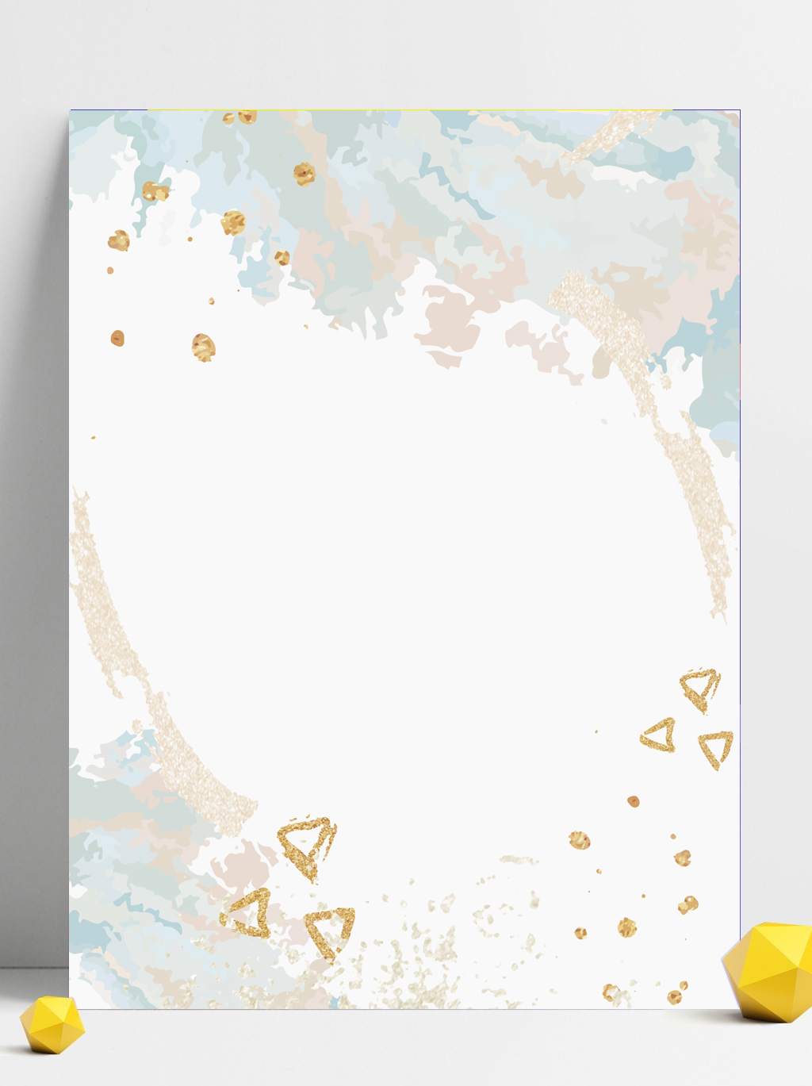
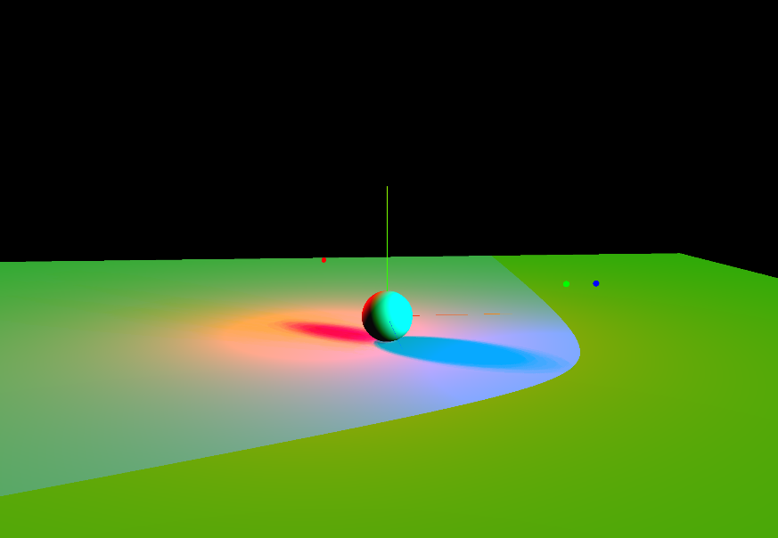
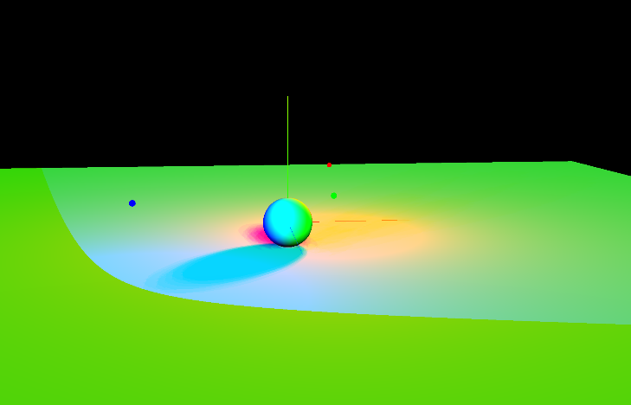
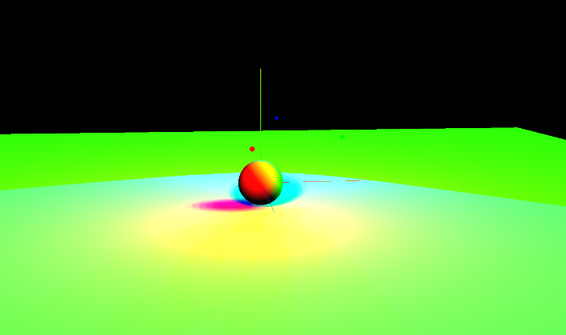
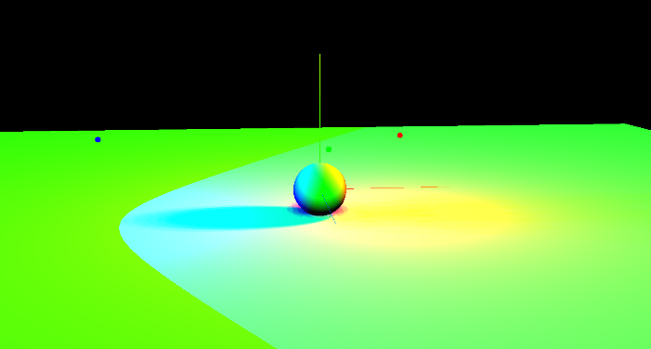
实现与效果

Slide 4
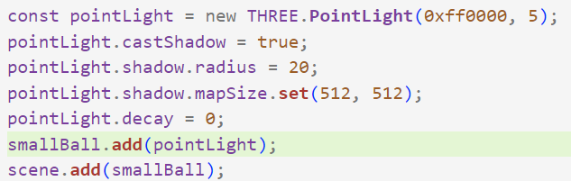
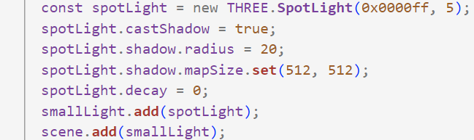
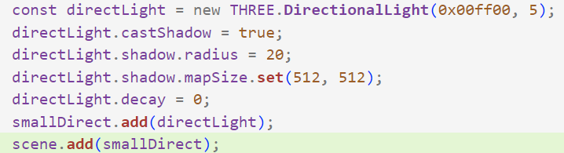
实现与效果
环境光
强度为0.1的白光
点光源
强度为5的红光
平行光
强度为5的绿光
聚光灯
强度为5的蓝光
同色小球模拟光源位置，进行旋转观看变化

